Slide 1
Proyecto
“Derecho a ser niño”

Slide 2
Nosotros pertenecemos a la EES N°11 Ernesto “Che” Guevara de Trenque Lauquen

Slide 3
Introducción
El trabajo infantil es toda actividad realizada por los niños, por su necesidad económica y de supervivencia. Aunque algunos no tienen oportunidad de elegir y son obligados a hacerlo. Estos niños son forzados a trabajar en agricultura, calles o incluso con riesgos para ellos, como la explotación en fabricas o industrias afectando el desarrollo físico y emocional, restringiendo también sus oportunidades de educación y sus derechos.

Slide 4
¿Qué nos proponemos con este trabajo?
Nos proponemos hacer visible este tema consultando profesionales idóneos al tema como: psicólogos; trabajadores/trabajadoras sociales; gente de derechos y demás. Al mismo tiempo, indagar todo lo referido a esta cuestión que vulnera derechos de la niñez y adolescencia. Finalmente nos proponemos concientizar esta problemática con algún producto final equis.

Slide 5
Preguntas que realizamos
1-¿ Qué pensas sobre el trabajo infantil/ adolescente?
2-¿Has sido parte de alguno de los casos?
3-¿Cuáles son las causas principales del trabajo infantil en nuestra comunidad ?
4-¿Qué acciones se pueden tomar para prevenirlo?
5-¿Qué tipo de acompañamiento se brinda a estos niños/ adolescentes que han dejado el trabajo?
6-¿ Qué políticas o leyes protegen a los niños/adolescentes contra el trabajo infantil en nuestro país?
7-¿Qué estrategias efectivas han implementado para erradicar el trabajo infantil en nuestra comunidad?
8-¿Qué tipo de apoyo ofrecen sus servicios para niños o adolescentes que están trabajando en lugar de asistir a la escuela?
9-¿Qué papel juegan las familias y la comunidad en la prevención del trabajo infantil/adolescentes?
10-¿Cómo puedo reportar un caso sospechoso de trabajo infantil/adolescente?

Slide 6
Charla con la abogada Alicia Arena
“Uno de los principales fallos para que el menor este trabajando son los recursos humanos y el desempleo y la falta de educación de los padres y el infante, una situación que esta bien vista para el trabajo infantil es el niño de entre 14 y 16 años que trabaja en la empresa familiar aproximadamente 15 horas semanales, en distintas situaciones es que esta bien o mal visto, la culpa de estos casos esta principalmente en los empleadores y no al infante que busca trabajo. Después de los 16 años el chico esta en condiciones de trabajar con un sueldo y en blanco, y el empleador es el que se aprovecha de esa situación y los chicos trabajan en malas condiciones y con malos sueldos, menores de esa edad si se considera de riesgo. Estas situaciones se ven mas en las grandes ciudades, en el caso de trenque Lauquen estos casos no se ven tanto pero se sabe que existen, cuando estos casos quedan expuestos la mayoría de las veces no se hace nada al respecto”.
Manifestó la entrevistada ALICIA ARENA.

Slide 7
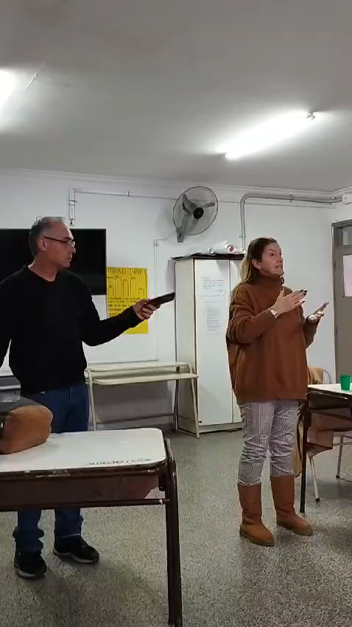
Charla de Alicia Arena, Abogada.

Slide 8
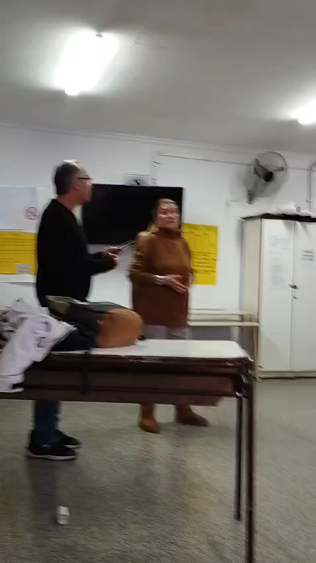

Slide 9

Flyer que utilizamos para visibilizar como debería ser el desarrollo de un niño/a emocionalmente

Slide 10
.
LEYES NACIONALES QUE PROTEGEN A L@S NIÑ@S DEL TRABAJO INFANTIL EN NUESTRO PAIS
Ley 26.061| "Ley de Protección integral de los derechos de niños, niñas y adolescentes".
Ley 26.390| "Prohibición del trabajo infantil y Protección del trabajo adolescente".
Contiene modificaciones a la Ley de Contrato de Trabajo 20744, Decreto-Ley 326/56 de Servicio Doméstico, Régimen Nacional de Trabajo Agrario 22248, Ley de Asociaciones Sindicales 23551, Ley de Reforma Laboral 25013 Ley 26.727| de trabajo agrario Ley 26844 | de contrato de trabajo para personal de casas particulares Ley 26847 |del artículo 148 bis del Código Penal Decreto 4910/57 | del trabajo de menores en Actividades Artísticas.

Slide 11
Charla Lito Abregù abogado en promoción de derechos que protegen a niños y adolecentes
Para el trabajo infantil sea realmente importante tiene que vulnerar los derechos del infante, lo que no se considera trabajo y son obligación del niño según la ley es: la ayuda en casa, respetar a los padres, y cuidarlos en la tercera edad. En Argentina e trabajo infantil no se puede ver en estadísticas debido a que es difícil tomar registro por la clandestinidad del trabajo del menor (trabajo golondrina) el cual es uno de las mayores casos de trabajo infantil (vulnerabilidad de los derechos del niño) una forma de normalizar el trabajo infantil en Argentina es la emancipación (aprobación de la ley a llevar una vida de adulto a un individuo menor de edad)

Slide 12
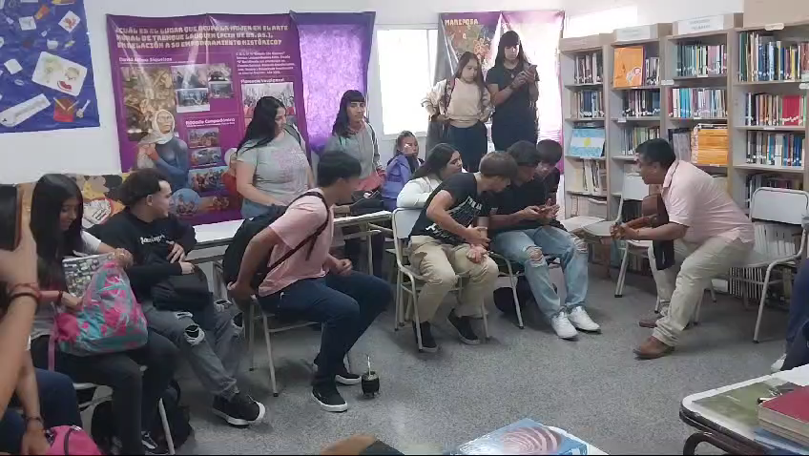
En este video se ve reflejada la importancia de que los adolescentes asistan a la institución junto a sus compañeros.

Slide 13
Proceso de trabajo
Entrevistados:
Alicia Arena (Abogada)
Maria de los angeles y Yesica Castaño (Equipo de orientación social)
Lito abregú (Abogado especialista en derecho de promoción de niños y adolecentes)
Karina fruccio ( Trabajadora social)
Cecilia Velazco (Psicóloga)

Slide 14
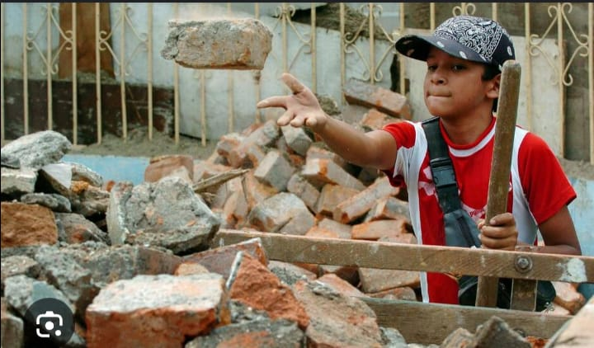
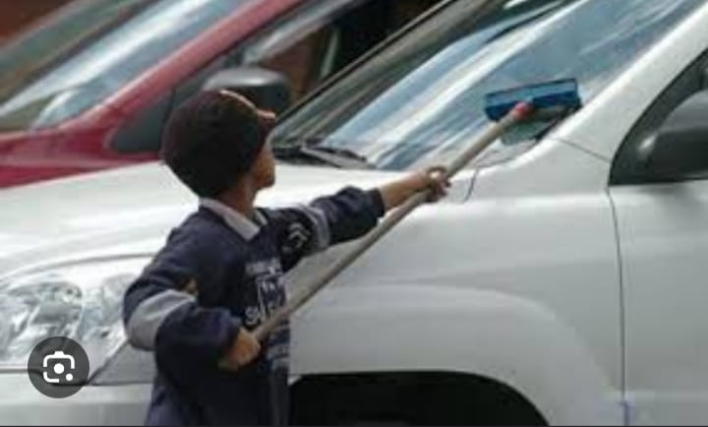
IMÁGENES DONDE SE VE REFLEJADA LA VULNERABILIDAD DE LOS DERECHOS DE UN NIÑO

Slide 15
“NO APUREMOS A LOS NIÑOS, TIENEN TODA UNA VIDA PARA SER GRANDES. DEJEMOS QUE APRENDAN JUGANDO, QUE SE MANCHEN CON EL HELADO, QUE SE MOJEN CON LA LLUVIA, Y QUE SE ENSUCIEN CON LA TIERRA, QUE SE CAIGAN Y APRENDAN A LEVANTARSE.
REGALEMOSLES MENOS COSAS Y MAS TIEMPO, CONTAGIEMOSNO DE SU RISA. LAS COSAS MAS DIVERTIDAS NO SIEMPRE SE COMPRAN Y EL MEJOR ENVOLTORIO ES UN ABRAZO”
“TODOS LOS APRENDIZAJES MAS IMPORTANTES DE LA VIDA, SE HACEN JUGANDO”
FRANCESCO TONUCCI

Slide 16
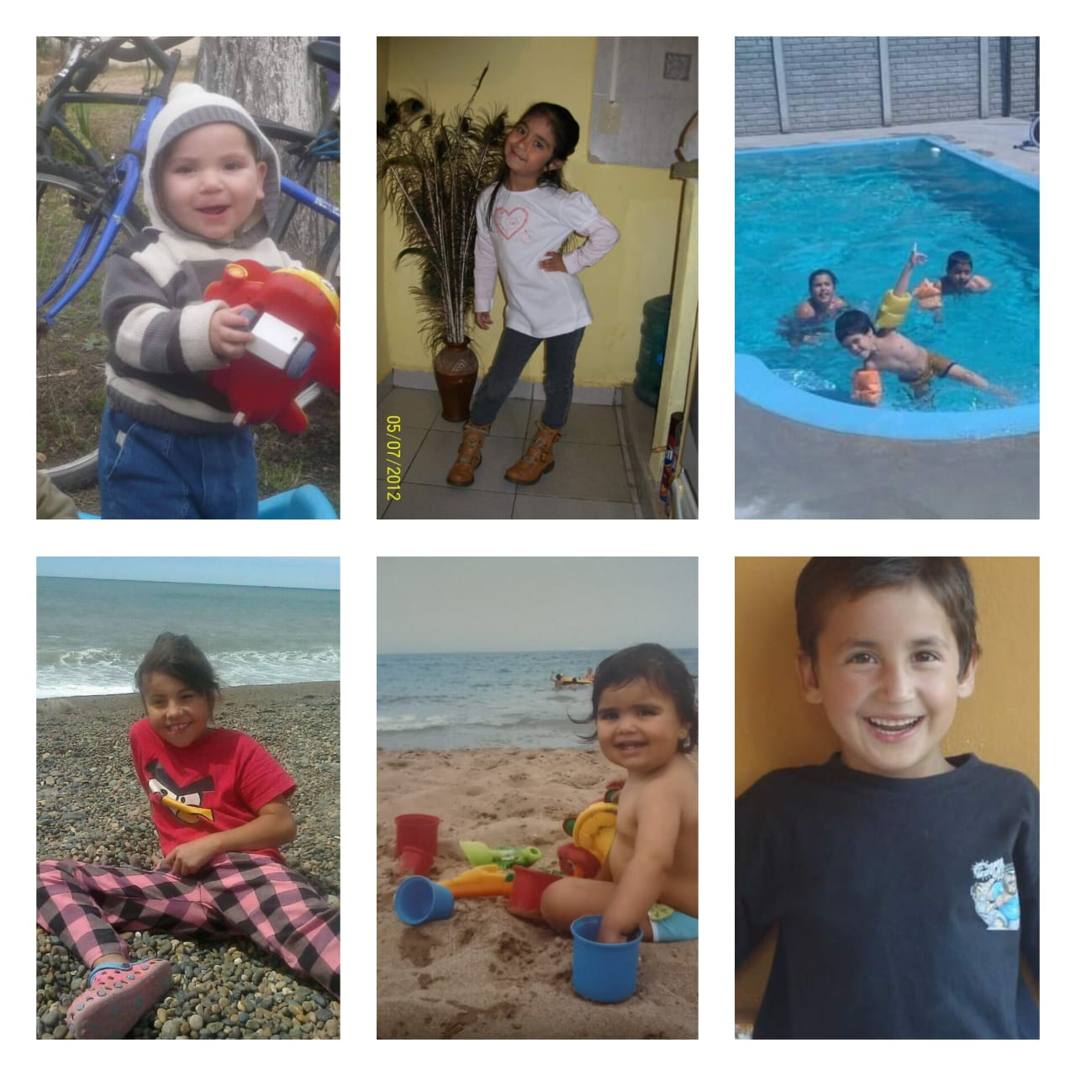
PARA FINALIZAR, FOTOS DE ALGUNOS DE LOS INTEGRANTES EN SU NIÑEZ

Slide 17
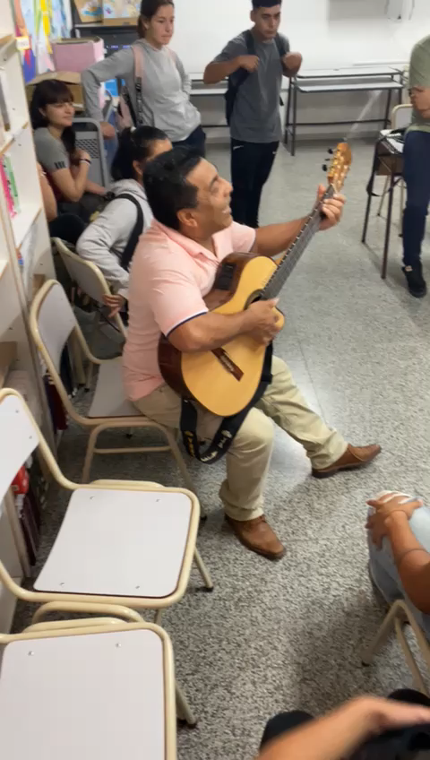

Slide 18
Participantes del proyecto:
Ainhoa, Paula, Guadalupe, Joaco, Javier, Victoria, Emmanuel, Benjamín y Magali. Profe, Cristian
Demás integrantes: Julieta.G, Amparo, Victoria.G, Abril, Fabiana, Fabricio, Francisco, German, Juani, Julieta.L, Julian, Martina, Milagros, Nahuel, Siamara, Thiago, Tiziana, Valentin, Benjamín.s, Ludmila

